Slide 1
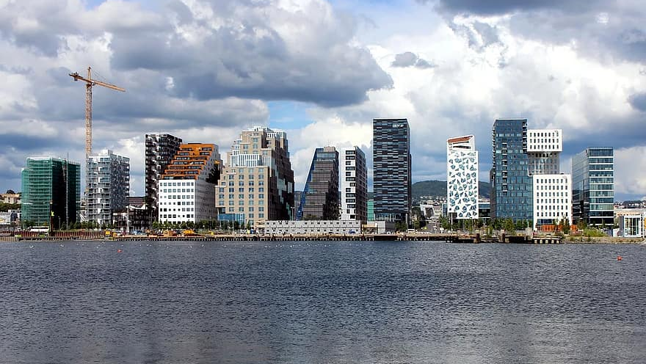
Norsko po roce 2000

Slide 2
Opakování z minula
Po úspěšném poválečném období přichází turbulence 70. let
Začíná se ve velkém těžit ropa, v 90. letech je založen Oljefondet
Vztahy s Evropou – dvě neúspěšná referenda o vstupu do ES/EU
Ap definitivně ztrácí svou úplnou mocenskou převahu, dochází k častějšímu střídání moc
Gro Harlem Bundtland

Slide 3
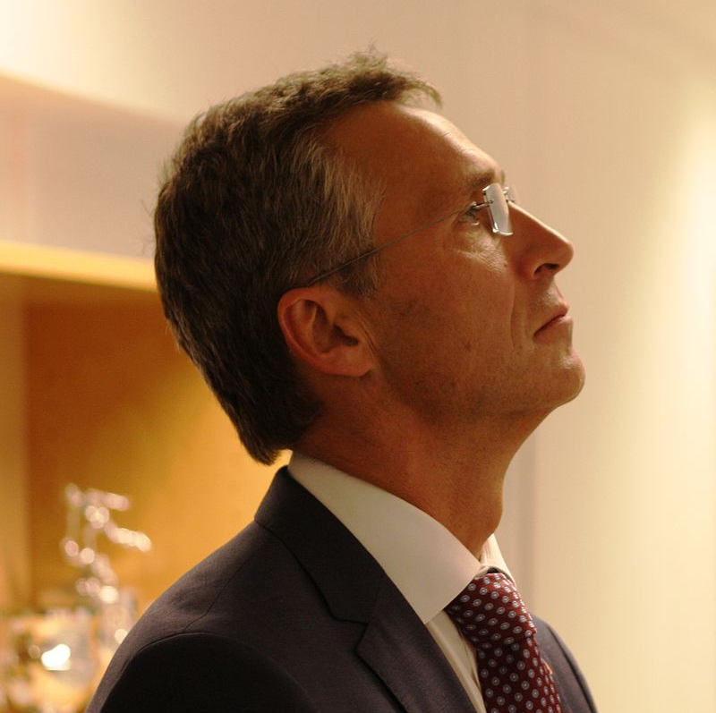
Politika v Norsku po roce 2000
Hlavní tváří této doby je Jens Stoltenberg - Arbeiderpartiet
V 90. letech ministr energetiky, financí, hospodářství…
2000 – 2001 poprvé premiérem, pak od roku 2005 do 2013
Za jeho vlády nejslabší zisk Ap za cca 100 let – 24% v roce 2001
Snaha o modernizaci strany – úspěch ve volbách 2005 – Ap v čele vládní koalice
Řešení zisků z ropy, přistěhovalců, mezinárodních konfliktů---

Slide 4
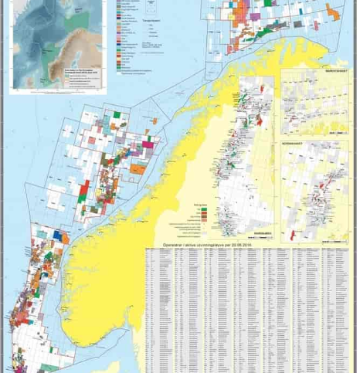
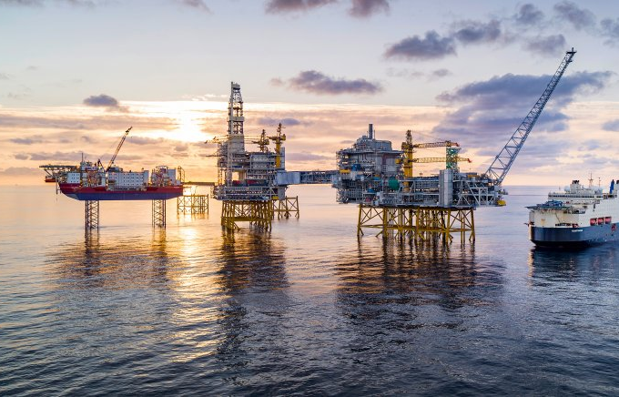
Norsko a ropa v novém tisíciletí
Rozšiřování ropných polí na sever, vznikání nových plošin
Ropný průmysl silně zasažen následky ekonomické krize (přes 100 USD za barel v roce 2013, 40 USD v roce 2016)
Vznik nových plošin – Johan Sverdrup
Důraz na bezpečnost, minimum nehod
Práce na ropné plošině – základní plat přes 35 000 NOK
Turnus 2 + 4 (3) týdny, 12 – 16 hodin denně

Slide 5
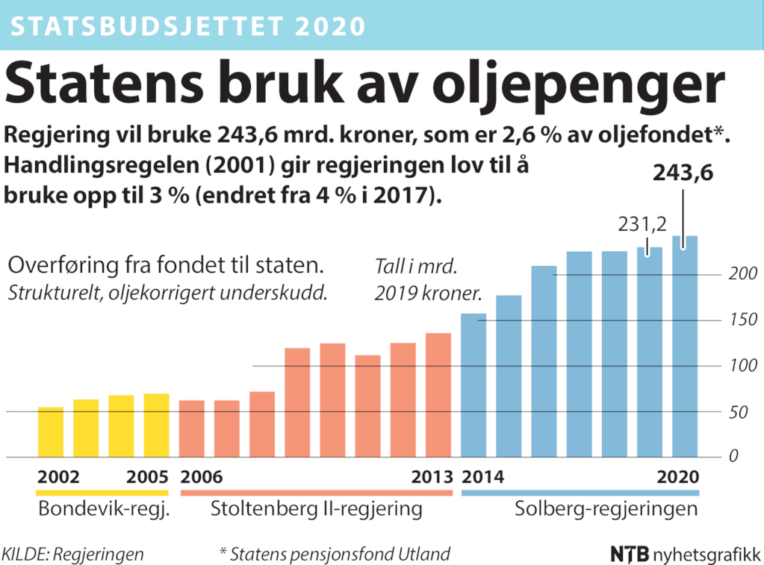
Oljefondet
Oljefondet se dostává k ohromným ziskům, je povoleno používat jen omezené procento z příjmů ropy – 3 % z hodnoty fondu
Aktuální hodnota fondu (23.3.2021) 11 116 750 000 000 NOK
www.nbim.no
Fond investuje do akcií, dluhopisů a nemovitostí

Slide 6
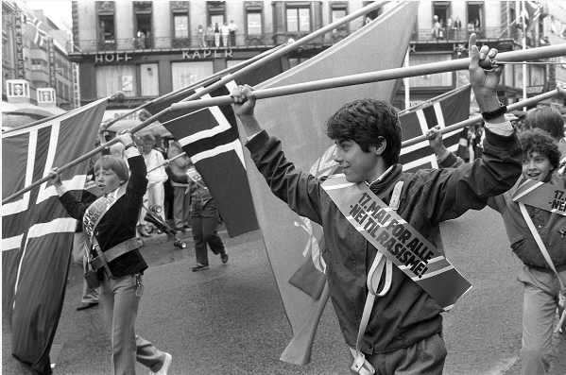
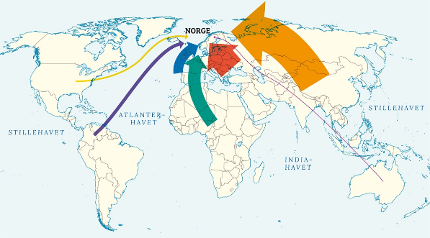
Přistěhovalectví v Norsku
Milion přistěhovalců či dětí přistěhovalců v Norsku (cca 20 % obyvatelstva)
Poláci, Litevci, Somálci, Švédi, Pákistánci
V Oslo 38 % obyvatel
Snaha o co nejrychlejší integrování do společnosti – výrazné úspěchy u 1. generace narozené v Norsku
https://www.ssb.no/innvandring-og-innvandrere/faktaside/innvandring

Slide 7
Pátek 22. Červenec 2011

Slide 8
Pátek 22. července 2011 - Regjeringskvartalet
V 15:25 došlo k výbuchu 950 kg trhavin před vládní budovou v centru Oslo – 8 lidí zemřelo, další desítky hospitalizovaných nebo zraněných
Masivní poškození mnoha budov, více než 1000 podniků (kaváren, obchodů a jiných podniků) bylo poškozeno
Anders Behring Breivik byl během příjezdu policie a sanitek k vládním budovám na cestě na ostrov Utøya

Slide 9
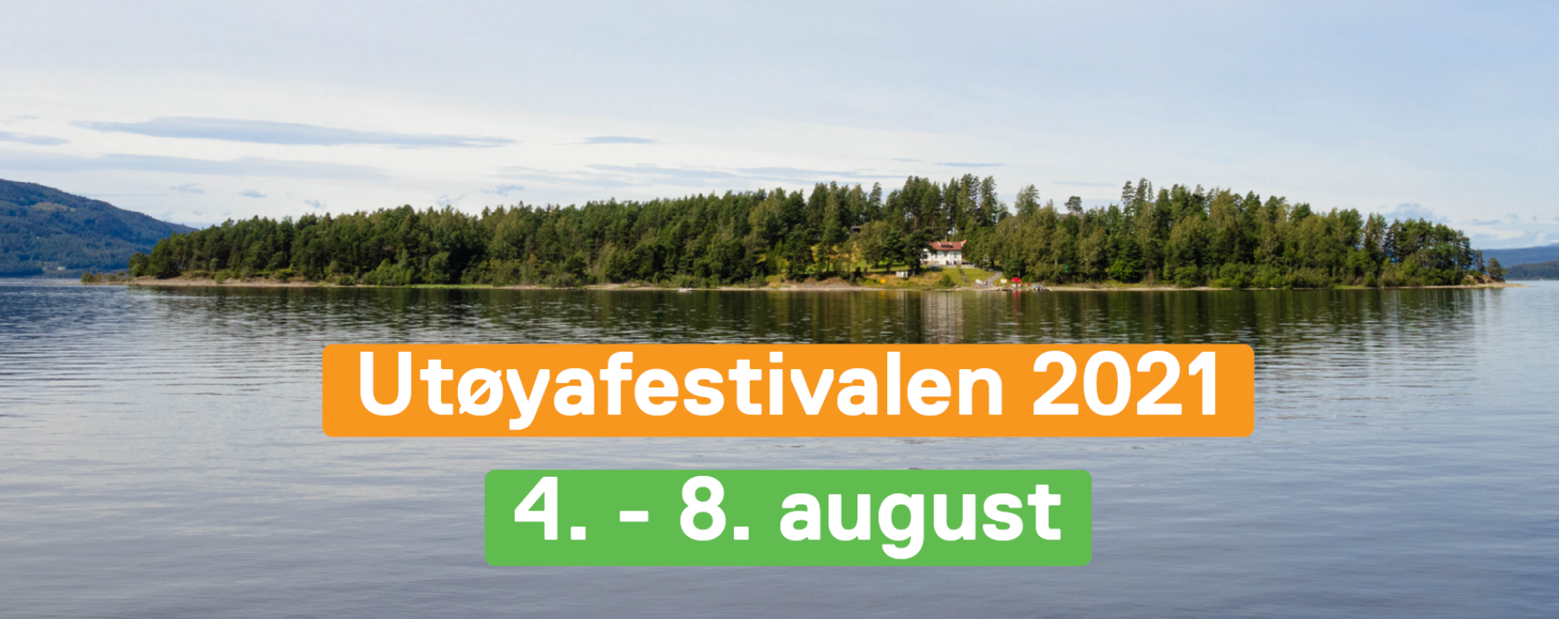
Pátek 22. července 2011 - Utøya
Utøya je ostrůvek na jezeře Tyrifjorden, necelou hodinu jízdy od Oslo, dostupný malým trajektem
Ostrov je vlastněn AUF – Arbeidernes ungdomsfylking
Každý rok je na ostrově pořádán letní tábor AUF a mnohé jiné akce

Slide 10
Pátek 22. července 2011 - Utøya
Breivik se po příjezdu na trajekt představil jako policista (měl falešnou uniformu a průkaz)
Popraveno 69 osob (z toho 33 dětí), další desítky zraněny
Hodinu a půl po prvních výstřelech na ostrov dorazila policie
Mnoho zachráněno z vody pomocí člunů lidí z okolí

Slide 11
Pátek 22. července 2011 - Vyšetřování
Breivik odsouzen na 21 let (maximální trest v Norsku, možnost prodloužení)
22.juli-kommisjonen – komise vytvořená za účelem vyšetřování průběhu záchranných operací – smyslem bylo poučit se – rezignace ministra spravedlnosti, policejního prezidenta atd.
Špatná koordinace mezi jednotlivými složkami policie, příliš dlouho trvalo, než policie na ostrov dorazila, zastaralé vybavení, nefunkční vrtulník

Slide 12
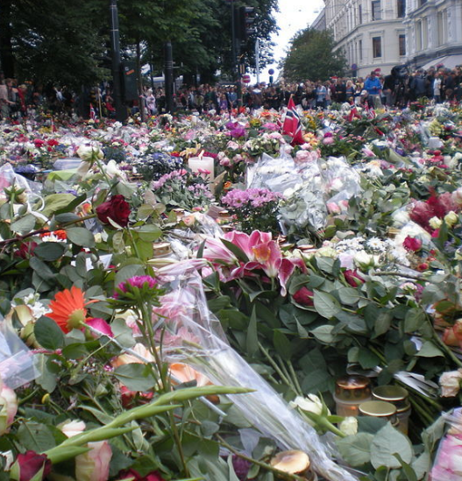
Pátek 22. července 2011 - Reakce
Jens Stoltenberg: Na teroristické útoky odpovíme větší demokracií a otevřeností. „Ingen skal få bombe oss til taushet, ingen skal få skyte oss til taushet, ingen skal få skremme oss fra å være Norge.“
Král Harald: „(…) Nå står vi fast ved verdiene våre. Jeg holder fast ved troen på at friheten er sterkere enn frykten. Jeg holder fast ved troen på et åpent norsk demokrati og samfunnsliv. Jeg holder fast ved troen på våre muligheter til å leve fritt og trygt i vårt eget land“
25. července si 200 000 lidí připomnělo útoky v centru Oslo

Slide 13
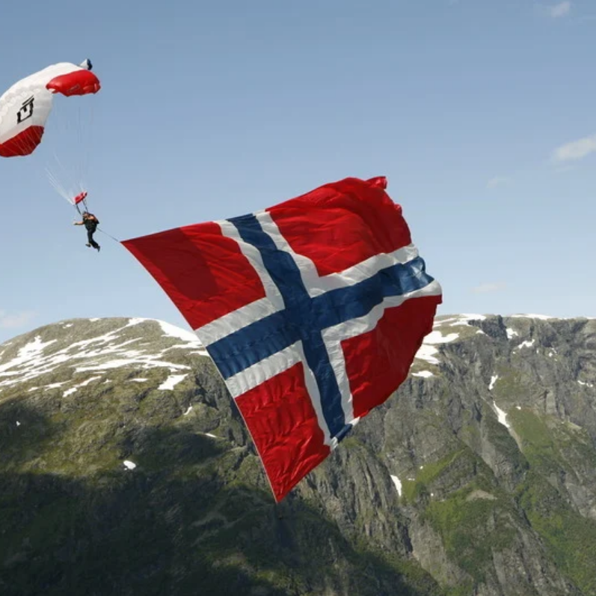
Výzvy Norska po roce 2021
Inkluze přistěhovalců
Boj s klimatickou změnou
Rozvoj infrastruktury – nové projekty spojující odlehlejší místa
Ropa – přítel nebo nepřítel?
Mezinárodní bezpečnost

